Slide 1
KIỂM THỬ PHẦN MỀM
Đề tài: Quản lý kiểm thử
Website: Automation Practice Site
SVTH: Nguyễn Thị Anh Thư

Slide 2

01. Mục tiêu
Xây dựng quy trình quản lý kiểm thử
Lập:
Kế hoạch kiểm thử
Thiết kế test case
Báo cáo kết quả kiểm thử
Áp dụng kiểm thử cho website:
Đăng ký
Đăng nhập
Tìm kiếm

Slide 3
02. Quy trình quản lý kiểm thử
Lập kế hoạch kiểm thử:
Phạm vi: Đăng ký, đăng nhập, tìm kiếm
Công cụ: Chrome, Excel, Word
Tiêu chí vào: website hoạt động, testcase đã chuẩn bị
Tiêu chí ra: testcase đã thực hiện xong, không còn lỗi quan trọng
Thiết kế test case
Thực thi kiểm thử
Báo cáo & đánh giá

Slide 4
03. Kỹ thuật kiểm thử
Kiểm thử hộp đen: kiểm tra dựa trên input và output
Phân vùng tương đương: Chia vùng dữ liệu thành hợp lệ và không hợp lệ
Giá trị biên: kiểm tra tại các giá trị giới hạn
Bảng quyết định: áp dụng cho logic điều kiện

Slide 5
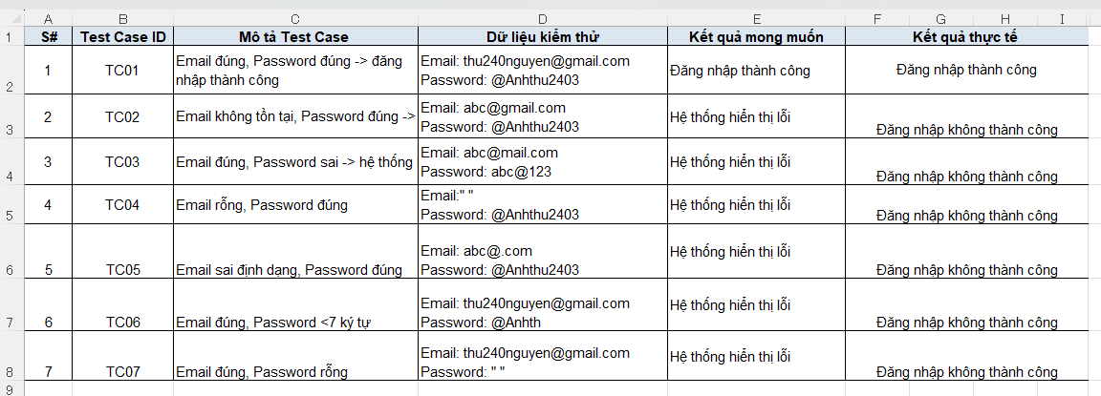
04. Thiết kế testcase
Test case được thiết kế dựa trên yêu cầu chức năng hệ thống, kỹ thuật biên, phân vùng, bảng quyết định
4.1. Đăng nhập

Slide 6
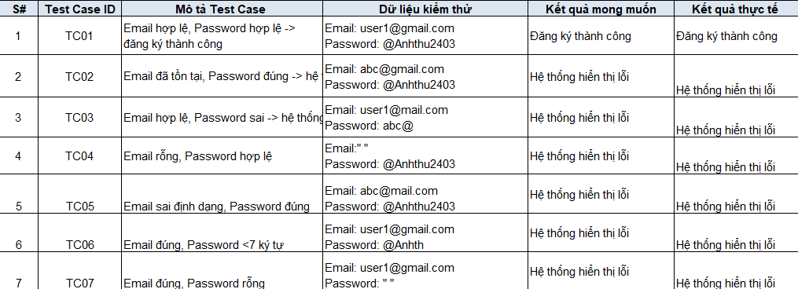
04. Thiết kế testcase
4.2. Đăng ký

Slide 7
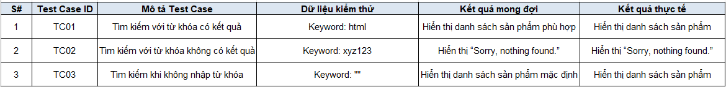
04. Thiết kế testcase
4.3. Tìm kiếm

Slide 8
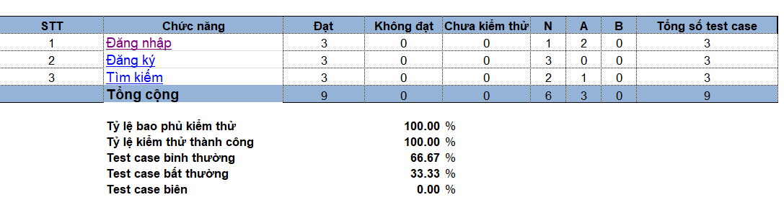
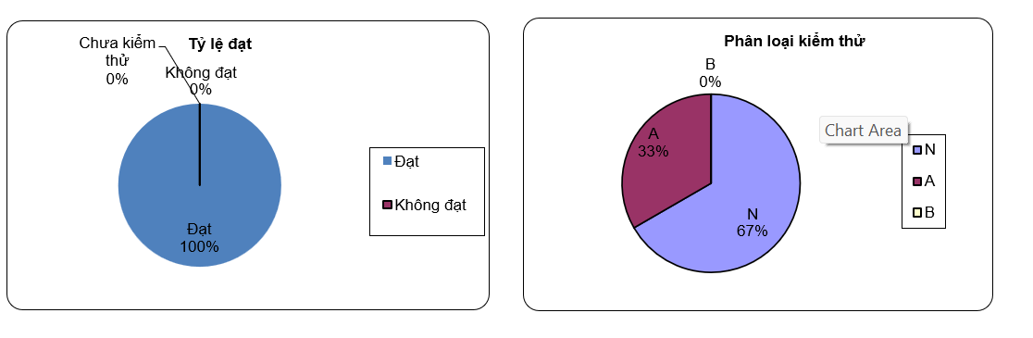
05. Kết quả
Hệ thống hoạt động ổn định với các trường hợp cơ bản. Mặc dù tất cả test case đều PASS, nhưng qua quá trình kiểm thử nhận thấy hệ thống vẫn còn một số hạn chế:
Chưa kiểm soát tốt dữ liệu đầu vào (ví dụ: ký tự đặc biệt trong tìm kiếm)
Chưa có validate rõ ràng cho một số trường hợp biên

Slide 9
Cảm ơn thầy đã lắng nghe!

